Slide 1

Charte Graphique
Plateforme de location de vélos entre particuliers
Tarik EL MAHTOUCHI – BikeShare

Slide 2
Le Logo
En version principale (fond clair)
Sur fond teinté (choix secondaire)
Le logo associe un pictogramme de vélo, le mot-symbole « BikeShare » et la signature « Plateforme de location de vélos ». Il s'emploie de préférence sur fond clair pour préserver la lisibilité du vert de la marque.
Tarik EL MAHTOUCHI – BikeShare
02

Slide 3
Le Logo — Dimensions & zone de protection
Ratio de proportion : ≈ 3,3 : 1 (fixe). Taille minimale : 180 × 54 px à l'écran. Zone de protection : marge libre ≥ hauteur du pictogramme tout autour. Interdits : ne pas déformer, recolorer, ni ajouter d'ombre.
largeur
Tarik EL MAHTOUCHI – BikeShare
03

Slide 4
Les Couleurs
Primaire
Vert BikeShare
Vert foncé
Vert clair
#72A153
#5A8341
#E6EEE3
Couleur de marque
Survols / accents
Fonds / aplats
Secondaire & neutres
Encre
Gris
Fond clair
Blanc
#2E3A2A
#9EABB3
#F7FAF5
#FFFFFF
Texte / nav
Texte secondaire
Arrière-plan
Cartes
Tarik EL MAHTOUCHI – BikeShare
04

Slide 5
La Typographie
Montserrat
Nunito
Pour les titres
Pour le texte courant
Aa Bb Cc Dd Ee Light · Regular · Medium · Bold 0123456789
Aa Bb Cc Dd Ee Regular · Italic · SemiBold · Bold Le vélo idéal près de chez vous.
Tarik EL MAHTOUCHI – BikeShare
05

Slide 6
Icônes & Boutons
Styles de boutons
Réserver
Mon compte
En savoir +
Primaire (CTA)
Foncé / secondaire
Contour (tertiaire)
Style dégradé
Louez votre vélo
Pastilles & badges
Électrique
VTT
Confirmée
★ 4,8
Tarik EL MAHTOUCHI – BikeShare
06

Slide 7
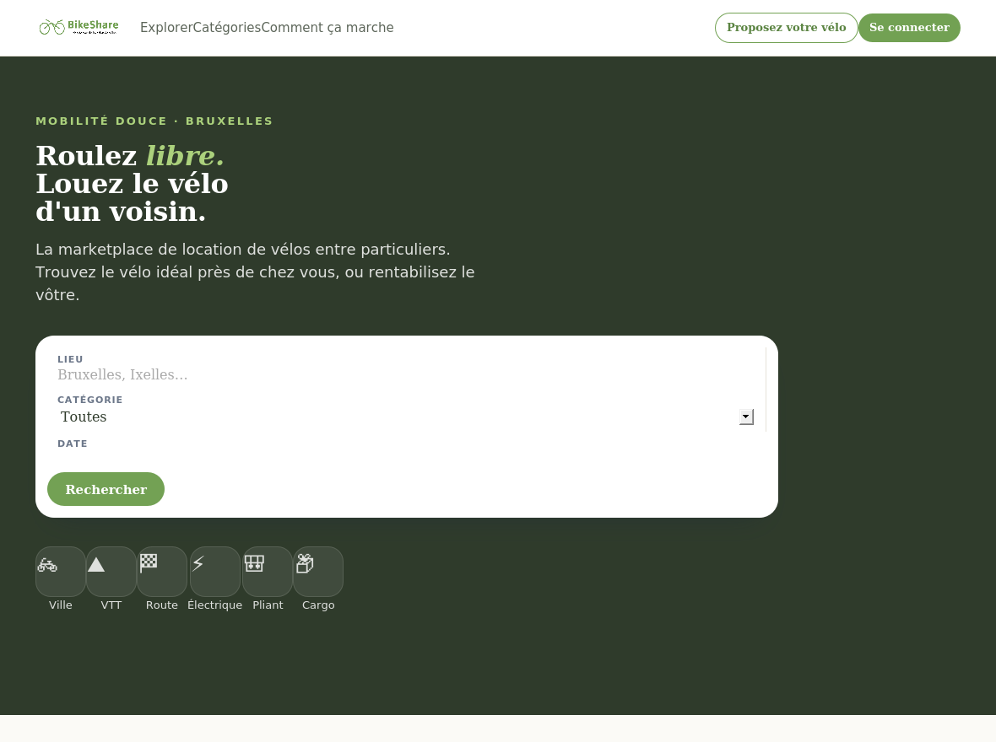
Maquette — Accueil & recherche
Tarik EL MAHTOUCHI – BikeShare
07

Slide 8
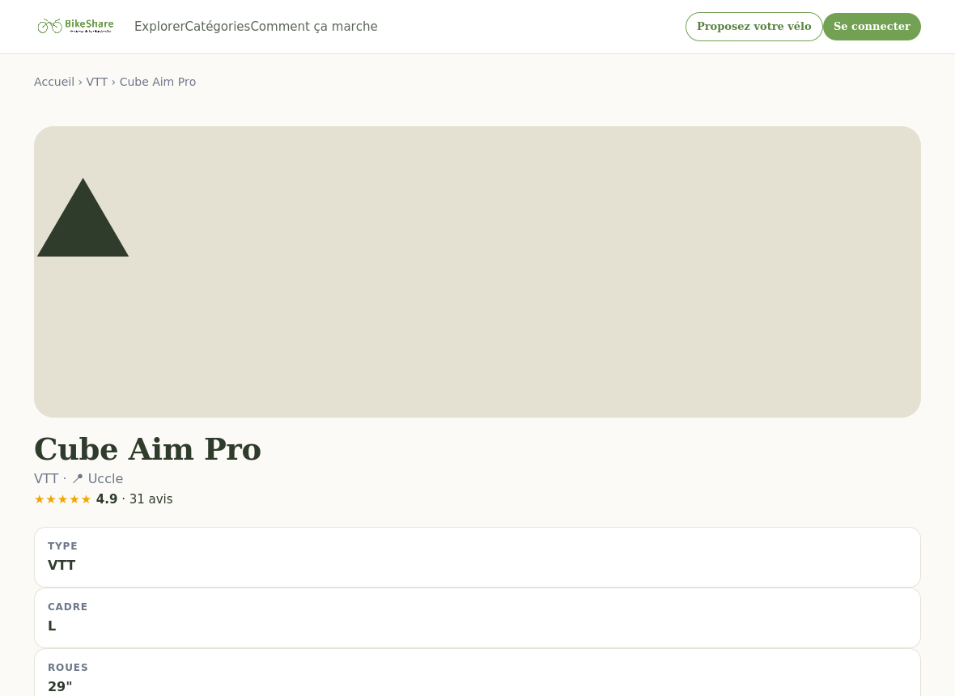
Maquette — Liste & fiche d'un vélo
Tarik EL MAHTOUCHI – BikeShare
08

Slide 9
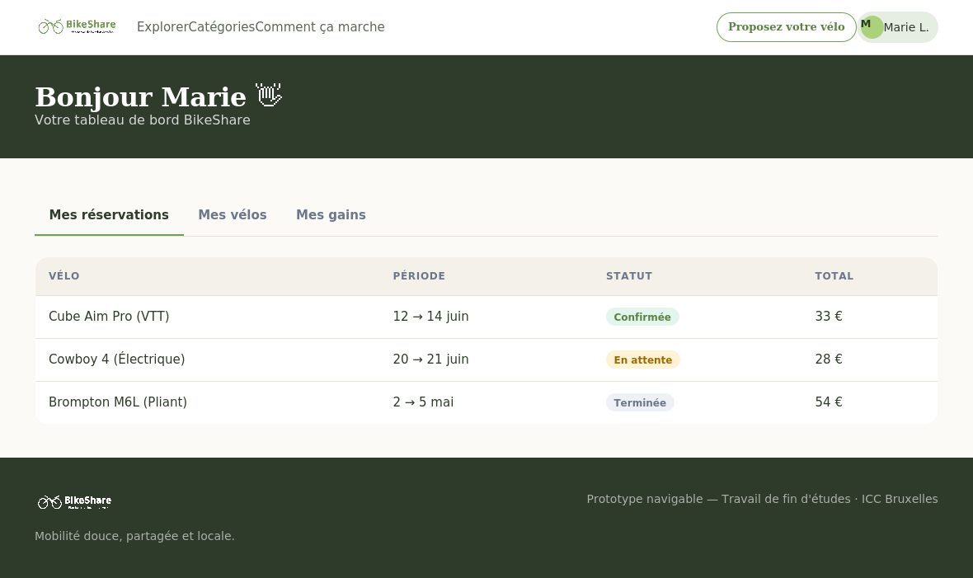
Maquette — Tableau de bord membre
Tarik EL MAHTOUCHI – BikeShare
09

